Slide 1
電子化供應鍊管理、物流管理 e-SCM and e-Logistics
3
  范錚強
mailto: ckfarn@gmail.com
http://www.mgt.ncu.edu.tw/~ckfarn
  2023.05

Slide 2
電子化供應鏈管理的發展背景
IT使得製造業上下游關係改變
交易成本和監控成本平衡點改變
創新的經營模式產生，改變傳統競爭均勢

Slide 3
供應鍊的兩層
價值鍊：Value generating
  上下游供應商
實體物流
  確保供應
  交通運輸、倉儲
  國際貿易手續
  買賣雙方自行負責？委外由第三方進行？
    LSP: Logistics Service Provider
    3PL: 3rd Party Logistics

Slide 4
什麼是供應鏈？價值創造
TSMC
友達
華通
Intel
華碩
三星
世平
聯強
燦坤
國巨
顧客

Slide 5
供應鍊中不同的角色
品牌商
  OBM: Own brand Manufacturer
  宏碁、華碩、蘋果…
設計組裝商（代工設計生產）
  ODM: Original Design and Manufacturing
  緯創、仁寶、廣達、和碩…
組裝商（代工生產）
  OEM: Original Equipment Manufacturer
  鴻海、寶成、復盛…
  電子產品 EMS: Electronic Manufacturing Service

Slide 6
實體供應鏈上下游
源頭：
供應商
工廠
碼頭
需求點：
顧客
區域性倉庫
地方性倉庫
供應
倉儲成本
生產與
採購成本
運輸成本
運輸成本
倉儲成本

Slide 7
價值鍊/物流
價值鍊：
價值創造
Supplier
Focal
Customer
安排：
Arrangement,
Non Asset
貨物承攬、報關行、報驗行、4PL...
實體物流：
Asset-based
Service
船公司、航空公司、倉庫、卡車、拖車

Slide 8
國際物流
價值鍊：
價值創造
Supplier
Focal
Customer
安排：
Arrangement,
Non Asset
貨物承攬、報關行、報驗行、4PL...
實體物流：
Asset-based
Service
船公司、航空公司、倉庫、卡車、拖車

Slide 9
供應鏈的上下游互動₁
內部活動
  市場預測、產品設計、庫存管理、行銷銷售
外部活動
  採購
Supplier
Focal
Buyer

Slide 10
供應鏈的上下游互動₂
外部活動增加
  頻率低的活動
    供應商選擇、產品協同設計
  頻率高的活動
    協同預測、訂單處理、協同運籌
Supplier
Focal
Buyer

Slide 11
企業之間的交易發展趨勢
去中間化？再中間化？
  Disintermediation vs. Reintermediation
上下游解構？上下游緊密結合？
如何追求價值？

Slide 12
特定對象企業間商務：條件改變
各種企業內、外整合的科技發展
溝通協調科技快速發展、成本下降
  寬頻網路、無線網路
上下游之間協同合作需求增加
降低成本、減少延誤和增加價值的機會

Slide 13
速度和範圍
打破時間侷限
  過去未有的速度
  能處理更多的事
  成本結構改變
打破空間侷限
  全球化
  能和更遠地方的伙伴進行交易

Slide 14
能見度
水平能見度
  看到更多的可能交易對象
  瞭解更多的交易相關信息
垂直能見度
  上下游之間能相互的瞭解
  生產條件、交期、庫存等
  串聯價值鏈上下游，透過上下游的透明度，爭取更大的顧客價值

Slide 15
e-Supply Chain Management (eSCM)
The collaborative use of technology to improve the operations of supply chain activities as well as the management of supply chains
  information visibility 能見度
  The process of sharing critical data required to manage the flow of products, services, and information in real time between suppliers and customers

Slide 16
IT促成的創新: Wal-Mart
最成功的流通業 Discount Stores
  2002年起、除2009外，全球營業額最大企業
  Wal-Mart 毛利 21%, 淨利7%
  相對於當時第二大的 K-Mart毛利 21%, 淨利0.9%
利用IT達成極高的能見度，去除中間的庫存和物流

Slide 17
最古老的通路營運模式
製造商
代理商
批發商
經銷商
訂單、購買交易
顧客
交運、實物流

Slide 18
傳統大賣場通路的補貨
供應商
議價
總部
Kmart 1970s
解決了問題
  多層的架構
尚存問題
  庫存積壓
  有時缺貨
送貨
訂單
發貨中心
送貨
訂單
盤點
賣場倉庫
賣場前台
上架

Slide 19
Wal-Mart 的 CRP
Continuous Replenishment Program
議價
供應商
總部
訂單
售貨交易資訊
送貨
發貨指令
WalMart 1987
機會
  科技帶來的能見度
  改變訂貨方式
  削減存貨
發貨中心
連續供貨
連續發貨
上架
賣場

Slide 20
Wal-Mart IT 應用的特點
CRP連續補貨系統幫助Wal-Mart將其前端的POS系統與總部即時性連線，並提供供應商充足的資訊
Cross-docking
  碼頭邊接駁運貨（越庫作業）
貨架由供應廠商負責協同補貨
盡力提供該廠商必要的訊息，甚至包括所有競爭廠商的銷售金額，全面讓供應廠商自由競爭
完全去除庫存及物流
CPFR, RFID, …

Slide 21
企業組織的目標
彈性
反應快速
價格有競爭力
高效率
良好的顧客服務
目標衝突！

Slide 22
目標衝突─要多庫存還是減少庫存？
降低庫存的壓力
  昂貴的庫存成本
  呆滯料的價值低
增加庫存的壓力
  前置時間長
  顧客服務非常重要
  需求極難預測
  降低運輸成本（增加每次運量）

Slide 23
無處沒有庫存
無處沒有庫存

Slide 24
供應鏈風險
市場動態
  需求波動
  價格波動
  規格變動
特用性投資的程度
  專用／通用？
交易的不確定性
  無法掌握的交易成功機率

Slide 25
能見度 Visibility
企業對未來的掌握
能見度為風險的一大類
  增加能見度→降低不確定性→降低營運風險
  降低長鞭效應
市場動態的掌握，以及
  Focal公司的應變
  Supplier的產能
品質因素的掌握

Slide 26
電子化採購：市場和產品特性
產品特性
 | 低單價 | 高單價
多筆小交易 | A 電子化標購 (MRO) | B 價值網路 eProcurement
少量大交易 | C 電子拍賣 | D 律師議價
市場組織
MRO: Maintenance, Repair and Operations

Slide 27
管控機制
投資專屬性
 | 通用 | 混合 | 特用
有時 | 市場
經常 | 市場 |  | 固定式價值網
交易頻率
固定式價值網
市場

Slide 28
價值網路和動態市場
內部價值鏈
動態市場
產業價值網

Slide 29
價值網路和動態市場
 | 價值網 | 動態市場
重點 | 經由相互內部關係增加價值 | 經由外部關係增加價值
時間性 | 中、長期 | 短、中期
相互承諾 | 高 | 低
每個關係投資 | 高 | 低
關係量 | 少數 | 眾多

Slide 30
動態市場
動態的規格需求
動態的需求量
動態的品質
供需的動態﹕價格變動
動態定價
  Dynamic pricing
  招標、拍賣

Slide 31
Marketplaces : Direction of trade
產業
垂直市集
商品
水平市集

Slide 32
電子交易市場 eMarkets
封閉、私領域的電子交易市場
  Private market, private hub
  買方、賣方
公開的市場
  Public exchange

Slide 33
動態市場₂
買方市集：招標
  例如： General Electric, Target
賣方市集：標售
  例如：農產品、原產品
仲介商市集：聚眾採購或聚眾銷售
  多對多
仲介商市集：撮合
  例如：股票市場

Slide 34
虛擬層級的成本
高
成本
低
小
市場
組織規模
大
層級
魚與熊掌兼得

Slide 35
傳統說法
電子化企業
高
階層組織
中央控制
缺乏競爭力
代理成本
虛擬整合
做不到
市場競爭
低
低
高
交易成本

Slide 36
價值網路式的供應鏈管理
虛擬層級組織 Virtual Hierarchy
有層級組織的低交易成本
有市場交易的低代理成本

Slide 37
台灣的狀況
哪一種的價值較高？
有沒有混合的可能？

Slide 38
通用系統觀念
輸入、處理、輸出、回饋
Process
Input
Output
回饋

Slide 39
庫存
系統和系統連接→互相摩擦
避免摩擦→增加緩衝（庫存）
Input
Process
Output
Input
Process
Output
Input
Process
Output
回饋
回饋
回饋
庫存為企業又愛又恨的東西
最佳的庫存管理：沒有庫存

Slide 40
庫存和訂貨
數量
EOQ:
理性訂貨量Q
假設需求確定
時間
0
B
D1
D2
D3
交貨時間點
交貨時間點
交貨前置時間
訂貨時間點

Slide 41
庫存的決定
經濟訂貨量：
  訂貨的交易成本
    訂貨的手續
    物流
  庫存成本
    資金積壓
    缺貨
但，交易成本的成本結構改變了！
不確定性降低了！

Slide 42
平均存貨
數量
需求不確定
EOQ:
理性訂貨量
平均存貨
Y
時間
0
B
D1
D2
D3
安全庫存
S
X
交貨時間點
交貨時間點
訂貨時間點
訂貨時間點B＝交貨時間點 ─ 訂貨前置期

Slide 43
訂貨成本降低
數量
EOQ量降低
EOQ:
理性訂貨量
平均
時間
0
D1
D2
D3
S

Slide 44
前置期降低
數量
安全存量降低
需求不確定
EOQ:
理性訂貨量
0
Y
時間
B
D1
D2
D3
S
X
交貨時間點
交貨時間點
訂貨時間點1
訂貨時間點2

Slide 45
庫存的改變
數量
需求不確定
平均存貨
平均存貨
Y
時間
0
B
D1
D2
D3
S
X
交貨時間點
交貨時間點
訂貨時間點
訂貨時間點2

Slide 46
庫存的成本
假設：某公司10億營業額，60%原料成本
庫存週期120天
  庫存金額：2 億
庫存週期30天
  庫存金額： 5千萬
庫存週期120天→ 30天
  庫存減少： 1 億5千萬
假設利率5％，光是資金壓積的成本﹐每年節省7.5百萬。

Slide 47
長鞭效應 The Bullwhip Effect
訂單的變異往上游增加
傳播方向

Slide 48
長鞭效應的原因
需求預測不準：預測的鐵律
  預測永遠不準確
  預測時間越長越不準
  預測項目越細越不準
前置時間長
訂購批量大
價格變動快
被誇大的訂單

Slide 49
長鞭效應和供應鏈動態
批發商訂單
訂單數量
零售商訂單
顧客需求
生產計畫
時間
Source: Tom Mc Guffry, Electronic Commerce and Value Chain Management, 1998
Notes:
What is shown here is how divergent these various forecasts are in relation to real demand.
Why?? Because they are developed independently from each other and are dated, and unconnected to each other and the daily fluctuations in the market

Slide 50
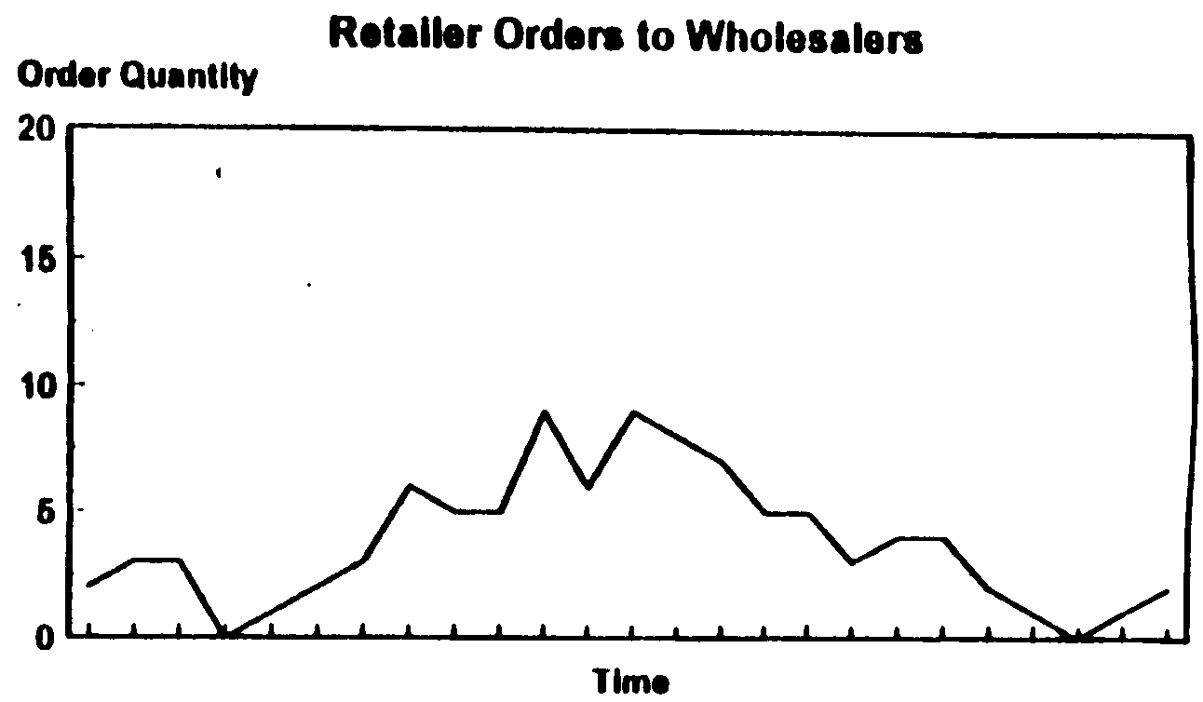
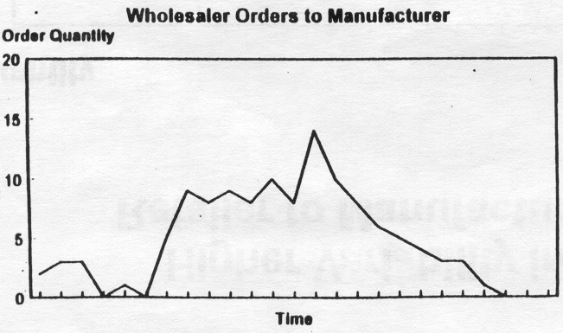
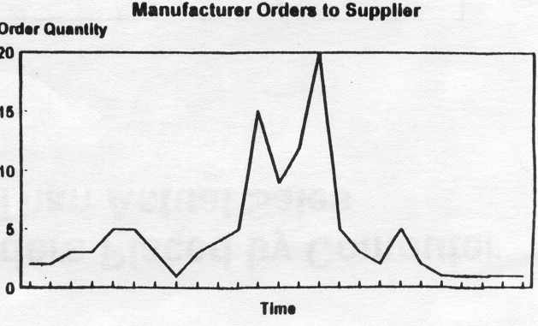
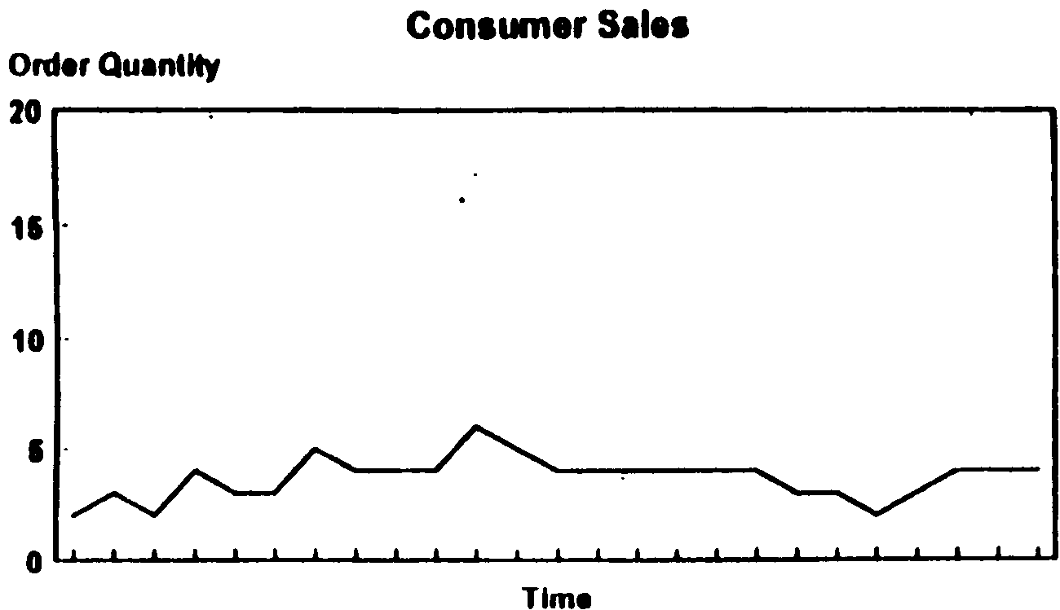
訂單的變異往上游增加
顧客銷售
零售商向批發商訂貨
批發商向製造商訂貨
製造商向供應商訂貨
Lee, H, P. Padmanabhan and S. Wang (1997), Sloan Management Review

Slide 51
增加能見度的結果
過去，大家只看到：
  手邊的原料倉庫
  成品倉庫
  歷史售貨資料
傳統的庫存管理
  低於安全庫存→採購
日本豐田汽車的JIT零庫存管理
  庫存成本和溝通協調成本的拉鋸

Slide 52
成本結構改變
例如：庫存和溝通協調成本
傳統物料管理方式
  溝通協調成本：無窮高
  庫存成本：極高
日本豐田式的零庫存
  JIT: Just-in-time
  溝通協調成本：相當高
  庫存成本：極高
溝通協調：增加能見度

Slide 53
舒緩供應鏈的困難
增加能見度
Replenishments from supplier
Manufacturer
1400
1200
orders
1000
800
600
400
Distributor
200
0
sell-through
Store
Store
Store

Slide 54
對付長鞭效應
降低變異量和不確定性
  POS：銷售點系統
  資訊分享
  持續低價格
降低前置時間
  資料交換
  對預測的風險分攤和承諾
  Cross Docking
策略聯盟
  VMI: Vendor Managed Inventory

Slide 55
交易關係的整合或分解？
Coupling OR uncoupling?
供應鏈走向兩極化發展
價值網絡：上下游企業整合、緊密的價值鏈
動態市場：上下游企業分散、市場交易
什麼狀況之下，會發生這兩類變動？
  垂直能見度<>水平能見度
  標準化產品<>特用產品

Slide 56
供應鏈管理內涵
物料採購 e-Procurement
  詢價、訂單、確認、產能、交期、支付
  市場預估 e-Forecast
物流管理 e-Logistics
  物流監控、貨況追蹤
研發合作 e-Design collaboration
品質管理 e-Quality
付款融資 e-Billing, e-Payment, e-Financing
除資訊流之外，還牽涉到金流、物流的改變

Slide 57
電子化採購
經由網路的應用，加速採購作業
先調整雙方的關係──提供能見度
效果：
  縮短訂單週期（訂單到出貨）
  增加能見度，降低不確定性，提高達交率
  提高存貨周轉率
  降低錯誤、呆滯料

Slide 58
電子化採購 eProcurement
透過電子化採購降低長鞭效應
快速反應（減少前置期 lead time）
資訊透明度
  銷售
  訂單
預測

Slide 59
階段性的改善 1
階段一：增加銷售點的能見度
  POS 能見度, QR, 連續補貨 (CR)
階段二：增加供應商的預測的能見度
  預測
  更準確的預測
  滾動預測

Slide 60
增加需求能見度
Replenishments from supplier
Manufacturer
1400
1200
orders
1000
800
600
400
Distributor
200
0
sell-through
Store
Store
Store

Slide 61
供應鏈的活動
訂單
  議價、訂單、交貨、驗收、付款
緊密結合之下
  選定供應商、議價、長期合約
  需求預測的互動
  產品設計的互動
  重複多次的訂單

Slide 62
供應商：從單純供貨到確保有貨
Order-based operation:
Vendor-managed inventory (VMI):
Buyer
Planning Inventory mgmt Purchase order Reception Warehousing
Seller
Inventory mgmt Warehousing Sales order Delivery Planning
Buyer
Planning Inventory mgmt Purchase order Reception Warehousing
Seller
Planning Inventory mgmt Warehousing Sales order Delivery

Slide 63
訂單、設計外的資料分享
市場預測
銷售預測
效能評估
產能
品質
  雙向

Slide 64
品質管理
品質控制QC 和品質保證QA
提高能見度來確保品質
  能見度究竟到哪裡？
  品質有瑕疵，你知道得多細？
  多久後才知道？

Slide 65
品質瑕疵的能見度
產品
  某類產品有問題
  去年第二季生產的某類產品有問題
  某批產品有問題
  某件產品有問題
供應商
  所有供應某種零件的供應商有問題
  某個供應商的品質有問題
  某個供應商的供的某種零件有問題
  某個供應商的供的某種零件的某一批有問題

Slide 66
品質瑕疵的能見度₂
時段、機臺、員工
  去年六月後，有些產品有瑕疵
  …
  去年六月後，第A7號生產線、第三班、某一批員工當班的時候，產品有問題

Slide 67
品質改善的系統需求
你需要什麼樣的資訊能見度？
  過去當然管不到那麼細節
  過去做不到，沒關係，現在可能做得到
你的ERP系統能否處理足夠詳細的資料
  系統需要支持足夠的詳細程度
  你要如何蒐集詳細的資料？
    例如：領料──料號；發料──料號/批號
    生產排程、人力安排是否和產品批號有關？
如何不增加資料輸入的複雜度

Slide 68
這些發展的特點…
單方面提供資訊，供貨方純粹被動

Slide 69
階段性的改善 2
階段三：協同商務：彼此能見度
  CPAR, CPFR …

Slide 70
CPFR: 協同規劃、預測和供貨
1990代初， Wal-Mart 和 Warner-Lambert 開始新嘗試
根據此觀念 VICS (Voluntary Interindustry Commerce Standards ) 發展CPFR模型
優點
  降低庫存
  降低缺貨
  增加營業額
Develop front-end agreement
Create joint business plan
Create sales forecast
Identify and resolve exceptions
Create order forecast
Identify and resolve exceptions
Order generation
Source: www.cpfr.org

Slide 71
What is CPFR®?
A business practice that combines the intelligence of
multiple trading partners in the planning and fulfillment
of customer demand.
CPFR® links sales and Marketing best practices, such as category management, to supply chain planning and execution processes to increase availability while reducing inventory, transportation and logistics costs.
1. Collaborative Planning
2. Collaborative Forecasting
3. Collaborative Replenishment

Slide 72
Business Process Model- Generic (1998) 九大步驟
CP
1. Frond-End Agreement
異常狀況條件
賣方商業發展活動
2. Joint-Business Plan
買方商業發展活動
SF
CF
3. Create Sales Forecast
賣方異常狀況條件觸發
4. Identify SF exception
買方異常狀況條件觸發
無法解決之供給限制因素
異常項目
賣方決策支援資料
買方決策支援資料
5. solve SF exception
OF
6. Create order Forecast
賣方原物料與
生產規劃
訂單預測
POS資料
凍結預測
消費者
賣方異常狀況條件觸發
限制因素/條件
長期
買方異常狀況條件觸發
7. Identify OF exception
異常項目
賣方決策支援資料
8. solve OF exception
買方決策支援資料
買方
CR
9. Order Generation
短期
生產產品
賣方活動
訂單採購
回饋
訂單履行 / 運送執行
買方驗收進貨
交貨執行
產品
買方活動
訂單履行回覆

Slide 73
CPFR reference model
CPFR 2004

Slide 74
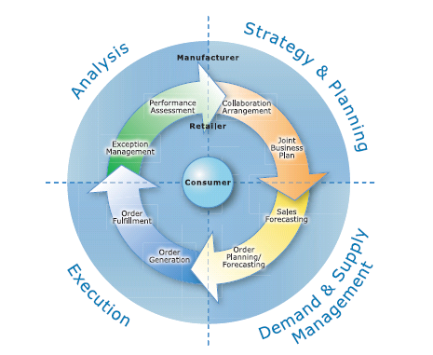
CPFR Tasks
協同效益分析管理
協同品類與商品管理
異常狀況處理
協同促銷企劃管理
協同補貨管理
協同銷售預測管理
協同訂單管理
協同訂單預測管理

Slide 75
tasks 1: Collaboration Arrangement
Collaboration Arrangement:
  Sets the business goals for the relationship.
  Defines the scope of collaboration.
  Assigns roles, responsibilities, checkpoints and escalation procedures.
1.協同品類與商品管理

Slide 76
tasks 2: Joint Business Plan
Joint Business Plan:
  Promotions.
  Inventory policy changes.
  Store opening/closing.
  Product introduction.
2.協同促銷企劃管理

Slide 77
tasks 3: Sales Forecasting
Sales Forecasting:
  Projects consumer demand at the point of sale.
3.協同銷售預測管理

Slide 78
tasks 4: Order Planning/Forecasting
Order Planning/Forecasting:
  Determines future product ordering and delivery requirements base upon—
  The sales forecast
  Inventory positions
  Transit lead times
  Other factors, Depending on relationship.
4.協同訂單預測管理

Slide 79
tasks 5: Order Generation
Order Generation:
  Transitions order forecasting to firm demand through an automated or release process.
5.協同訂單管理

Slide 80
tasks 6: Order fulfillment
Order fulfillment :
  The process of producing, packaging, shipping, delivering, and stocking products for customer purchase.
6.協同補貨管理

Slide 81
tasks 7: Exception Management
Exception Management :
  Evaluates planning and execution data against predefined tolerances and thresholds.
  Alerts collaboration participants to out-of-bound conditions.
  Provides an exception resolution process in which plans are adjusted or operational changes are made.
7.異常狀況處理

Slide 82
tasks 8: Performance Assessment
Performance Assessment :
  Use key metrics to:
  Evaluate the achievement of business goals.
  Uncover trends.
  Develop alternative strategies.
8.協同效益分析管理

Slide 83
觀念：例外處理
雙方長期合作
  對合作達成承諾
規劃
  合作的營運計畫
預測
  雙方預測間的差異的解決
供貨、訂單
  雙方訂單間的差異的解決

Slide 84
CPFR 的改變

Slide 85
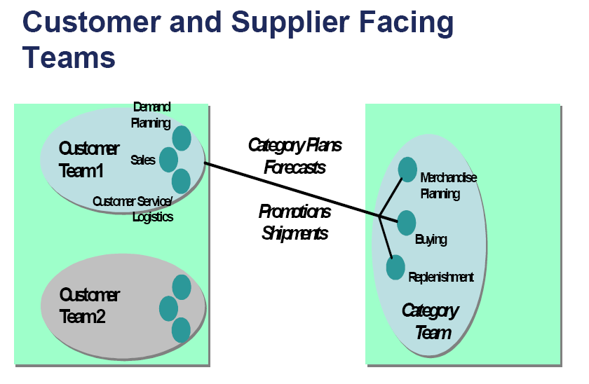
原有單一接觸點

Slide 86
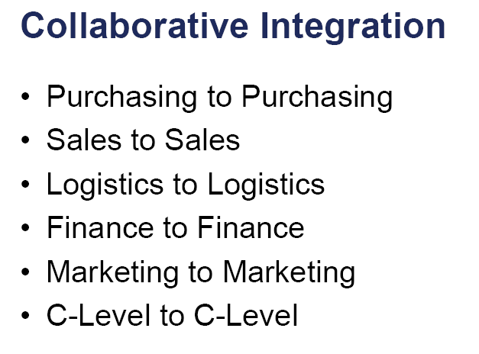
全公司上下介入協同作業

Slide 87
Demand-Driven Supply Network

Slide 88
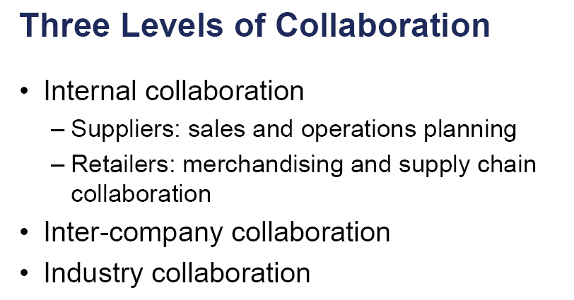
CPFR 的協同範疇

Slide 89
電子化物流管理
快速的物流活動
  預定倉位、快速通關
提高物流能見度
  Track and trace
掌握「在途庫存」

Slide 90
一般企業的庫存
傳統的庫存
  原物料庫存
  成品庫存
  在製品庫存

Slide 91
在途庫存
一般將之視為外部不確定因素
由於庫存周轉加速
  在途庫存所佔的比重增加，其重要性提高
  庫存90天，10天的在途不重要
  但庫存降為25天，10天的在途庫存就有關鍵的重要性

Slide 92
運儲能見度
掌握在途庫存﹐so what?
  電子化使得在途庫存得以被掌握、納入決策
  降低不確定性
  掌握「條件機率」Conditional Probability
調整所需的安全庫存
壓縮整體供應鏈中的庫存

Slide 93
物流服務
點對點：單純的運輸搬運
集散中轉 store-and-forward
  暫存倉、共享倉
在途加值 value-added-logistics
  最終加工、分裝、合併、包裝
全球委外的潮流帶動第三方物流 3PL

Slide 94
物流服務業
物流服務 LSP
  Logistics service provider
第三方物流業 3PL
  3rd party logistics
  提供運籌和倉儲的替代方案
第四方物流業 4PL
  4th party logistics
  提供運籌和倉儲資訊

Slide 95
供應鍊分工
從製造商角度來看，
介面在哪裡：
貨物產權
控制範圍
FOB, Ex Works
工廠
進出
口商/
IPO
CIF
物流
業者
VMI
發貨
中心
通路商
總部
發貨
中心
門市
Direct to Store

Slide 96
誰是伙伴？誰是貨運運達點？
本國的進出口商
國外的進出口商
國外的顧客總部 / 發貨中心
自己在國外的分公司 / 物流中心
國外的顧客的門市

Slide 97
其他重要 B2B 概念
貨況追蹤
  Track and trace
  貨物現在在哪裡？途徑哪裡？
協同設計、協同工程
  Collaborative design, collaborative engineering
  把分階段循序的工作提早，進行協同合作
提早參與 Early Involvement
  和供應鍊伙伴的盡早針對新產品進行設計合作
規格導入 Spec in
  讓顧客產品中，部分組件的規格被綁死
協同商務 collaborative commerce, c-Commerce

Slide 98
B2Bi
Supply Chain Integration
Notes:
98

Slide 99
How Information Systems Are Integrated
Web Services
  An architecture enabling assembly of distributed applications from software services and tying them together
B2Bi: Business to Business Integration
  e.g. Rosettanet

Slide 100
資料交換
資訊
  資料欄位、編碼
  需要資料交換標準
訊息
  反映單一事件（如：訂貨、確認、交貨）所需的資訊，傳統文件（如：訂單、確認單、交貨單等）
  訊息交換標準
程序
  單一事件所牽涉到的過程
  過程整合Process integration

Slide 101
資料交換方式
文字檔案、試算表檔案（批次，可多交易）
  書面、傳真、媒體（如磁片）、網路（如FTP, e-mail）
EDI
  單獨交易的交易資料
  通常是專屬網路
  國際標準UN/EDIFACT等
  EOI- EDI over Internet
HTML （目視）
XML
程序整合（如RosettaNet, ebXML)

Slide 102
什麼是標示語言(Markup Language)
“Markup” is a method of conveying metadata (that is, information about a dataset).
Markup Language use string literals, or “tags”, to delimit and describe this data.
用途：方便閱讀、印刷、資訊交換
  printer typesetting, proofreader, punctuation, ASCII, C, RTF

Slide 103
Example: HTML Document
<HTML>
<H1 ALIGN=CENTER>硬體</H1>
<FONT FACE size=2>hTC One Max</FONT>
<FONT FACE size=2>智慧型手機</FONT>
<FONT FACE size=2>宏達電</FONT>
<FONT FACE size=2>神腦</FONT>
<FONT FACE size=2>林甲乙</FONT>
<FONT FACE size=2>AB_Lin@abc.com</FONT>

Slide 104
Example: XML Document
“extended” data tags
<?xml version="1.0" encoding="Big5" ?>
<產品搜尋>
<摘要>搜尋字串：“超薄手提電腦”，共找到 2 筆</摘要>
<產品>
<貨號>12478943</貨號>
<品名>IBM 240</品名>
<定價>$58,455</定價>
<說明頁 網址="http:/www.ibm.com.tw/product/nb/tp240">ThinkPad 240</說明頁>
</產品>
<產品>
<貨號>83424723</貨號>
<品名>Dell A123</品名>
<定價>$58,999</定價>
<說明頁 網址="http://www.dell.com.tw/product/nb/a123">NB A123</說明頁>
</產品>
</產品搜尋>

Slide 105
XML的優點
開放平台： open, platform-independent
Vocabulary: 可以依Application Domain 定義tag
  An XML vocabulary is a description of XML data that is used as the medium for information exchange, often within a specific domain of human activity (business, chemistry, law, music, for example)
Program Readable
註：XML is not a programming language, nor an object-based system, nor an operating system. It is a powerful, elegant technique for thinking about, exchanging, and presenting data in a platform-independent manner.

Slide 106
XML與瀏覽器
XML改變了瀏覽器的內部結構
  HTML Interpreter ⇒ XML Parser
XML使“Hypertext”網頁變成“Application”網頁
  Application Software ⇒ Browser Software
XML網頁不需瀏覽器，可經由應用系統直接處理

Slide 107
Client Side of Web-XML
Browser
URL
Present-ation Module
Application
Parser
Document
Handler
Valid-
ater
XML File
HTTP Server

Slide 108

RosettaNet
RosettaNet is a consortium of major Information Technology, Electronic Components and Semiconductor Manufacturing companies working to create and implement industry-wide, open e-business process standards.
Cluster 0: RosettaNet Support
  Provides administrative functionality
Cluster 1: Partner, Product and Service Review
  Allows information collection, maintenance and distribution for the development of trading-partner profiles and product-information subscriptions

Slide 109
RosettaNet
Cluster 2: Product Information
  Enables distribution and periodic update of product and detailed design information, including product change notices and product technical specifications
Cluster 3: Order Management
  Lets partners order catalog products, create custom solutions, manage distribution and deliveries, and support product returns and financial transactions
Cluster 4: Inventory Management
  Enables inventory management, including collaboration, replenishment, price protection, reporting and allocation of constrained product

Slide 110
RosettaNet
Cluster 5: Marketing Information Management
  Enables communication of marketing information, including campaign plans, lead information and design registration
Cluster 6: Service and Support
  Provides post-sales technical support, service warranty and asset management capabilities
Cluster 7: Manufacturing
  Enables the exchange of design, configuration, process, quality and other manufacturing floor information to support the "Virtual Manufacturing" environment

Slide 111
RosettaNet PIP
Partner Interface Process (PIP)
  message guidelines and XML DTD's (Document type definition).
Understand what the PIP number represents.
  A PIP number has 3 parts: a number + a letter + another number. Example: 3A4
  The first number represents the Cluster. PIP 3A4 is in Cluster 3.
  The letter represents the Segment. PIP 3A4 is in Segment A of Cluster 3.
  The second number is a sequential number which completes the PIP number. PIP 3A4 is the 4th PIP in Segment A of Cluster 3.

Slide 112
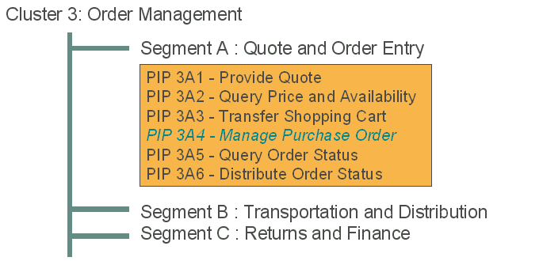
RosettaNet 3A4 PIP

Slide 113
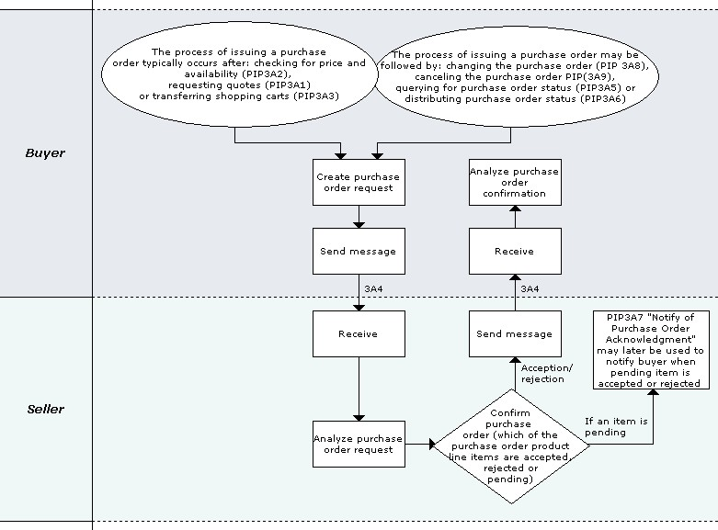
RosettaNet 3A4 PIP
RN 3A4

Slide 114
ebXML
上述 B2Bi 為固定交易伙伴間的交換標準
如果是不固定的伙伴呢：ebXML
聯合國推動的企業間整合標準
以XML為基礎
  延伸過去的EDI資料交換標準
動態的整合
  需要一個中心的文件格式庫 repository
  可能進行文件格式的轉換

